Slide 1



正则指引 Regular Expression 开篇与介绍
001

Slide 2
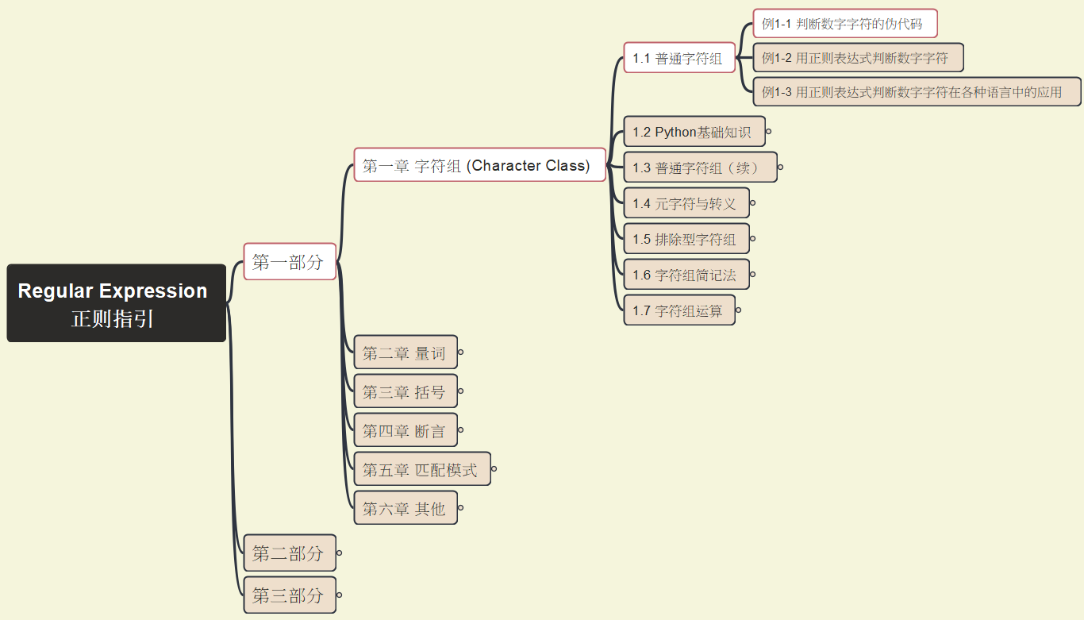
正则指引 第一部分 第一章 字符组 1.1 普通字符组
001

